Slide 1
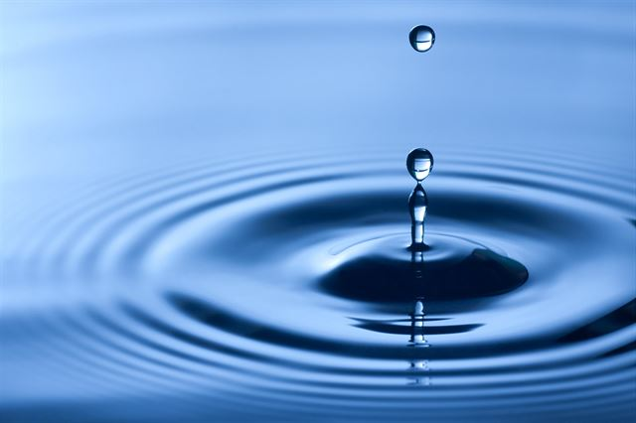
MECHANICKÉ KMITÁNÍ A VLNĚNÍ
© 2022+ RNDr. Čeněk Kodejška, Ph.D.

Slide 2
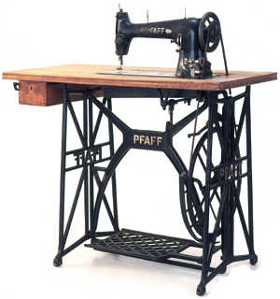
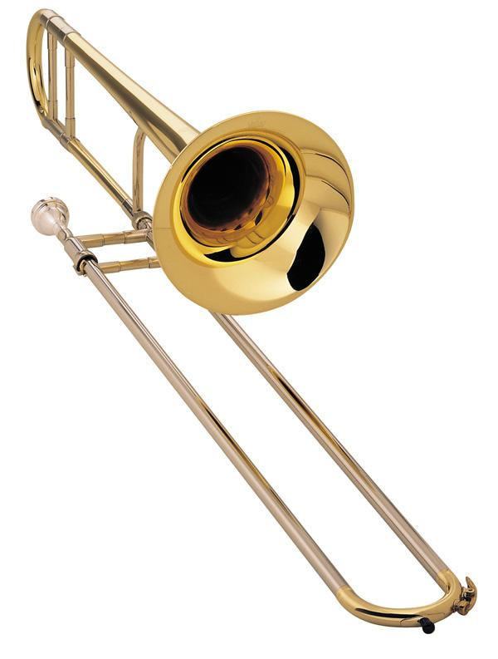
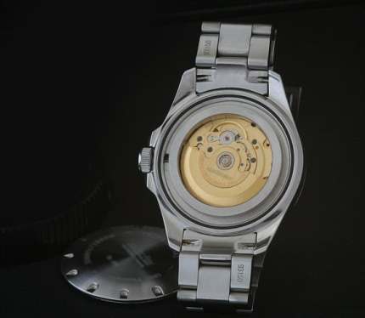
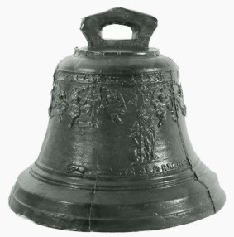
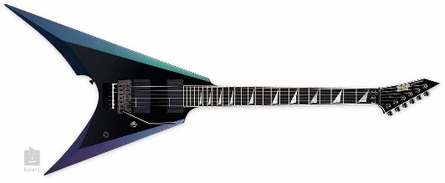
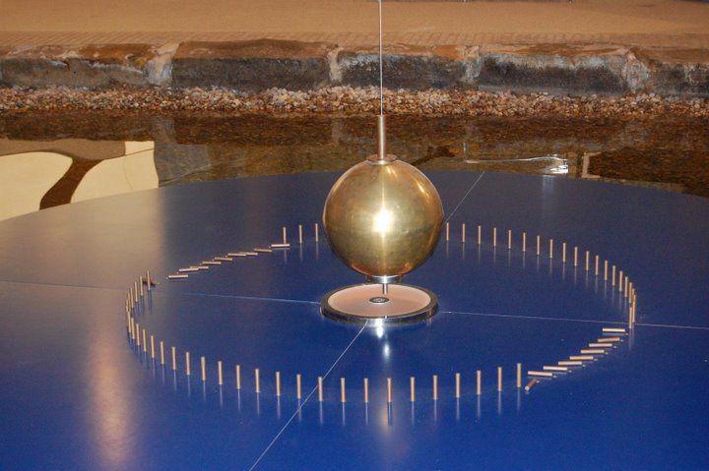
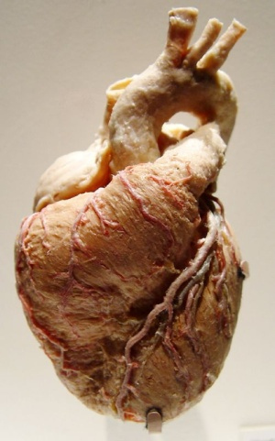
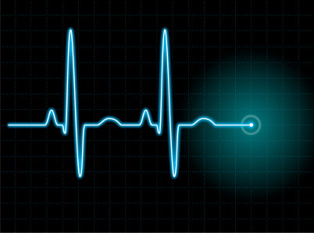
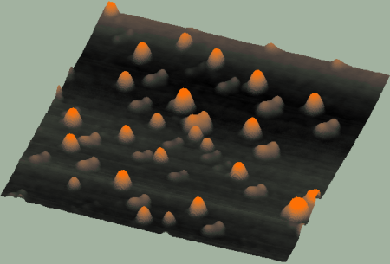
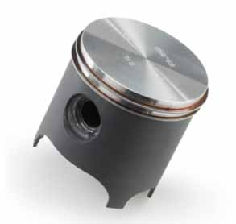
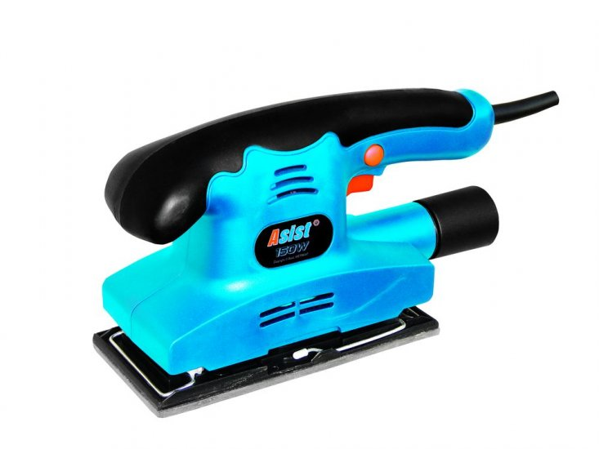
1. Mechanické kmitání
1.1 Kmitavý pohyb

Slide 3
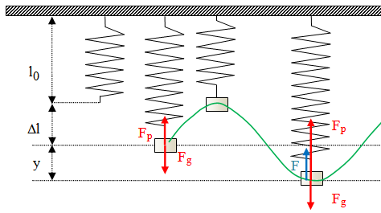
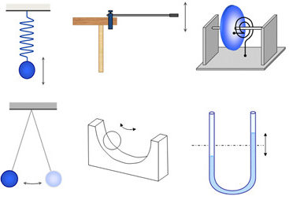
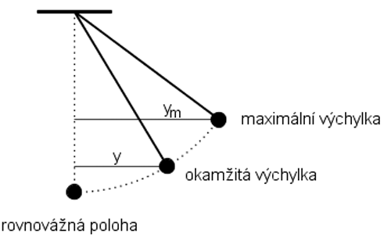
1. Mechanické kmitání
1.1 Kmitavý pohyb
Charakteristika kmitavého pohybu
těleso kmitá kolem tzv. rovnovážné polohy → poloha, ve které je oscilátor v klidu
jde o periodický pohyb – pravidelné průchody tělesa rovnovážnou polohou
Mechanický oscilátor
Kyvadlo → matematické → fyzické
rovnovážná poloha
Kmitající tyč
Pružinový oscilátor
Disk s pružinou
Vodní sloupec v U-trubici
Kyvadlo
Kulička na U-rampě

Slide 4
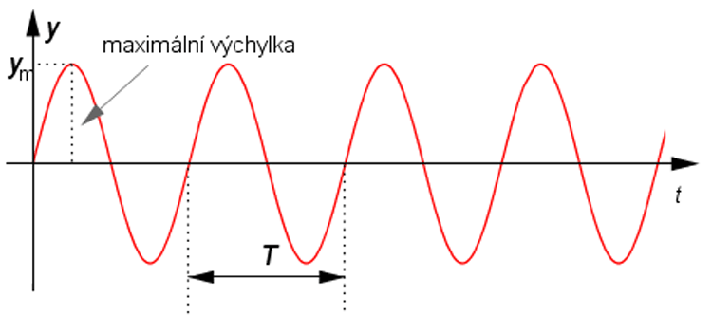
1. Mechanické kmitání
1.1 Kmitavý pohyb
Časový průběh kmitavého pohybu
časový průběh je sinusoida
Závislost okamžité výchylky y na čase t
rychlost se mění – nerovnoměrný pohyb
Perioda a frekvence
$y_{m}$ – amplituda výchylky (maximální výchylka)
$T$ – perioda → doba jednoho kmitu [$T$] = s (sekunda)
$f$ – frekvence → počet kmitů za 1 s [$f$] = Hz (hertz) $f=\frac{1}{T}$
Kmitání – kvazistacionární děj → je funkcí času
Vlnění – nestacionární děj → je funkcí času i prostorových souřadnic

Slide 5
1. Mechanické kmitání
1.1 Kmitavý pohyb
Tabulka period a frekvencí různých kmitavých dějů
Doplňte tabulku:
děj | Perioda T (s) | Frekvence f (Hz)
lidské srdce |  | 1,25
≈ I (A) |  | 50
ladička |  | 440
čas. signál | 10⁻³
CPU (uhlík) | 10⁻¹¹
mobilní sítě 4G |  | 5 GHz, 17 GHz, 60 GHz
satelitní TV | 8,55 . 10⁻¹¹ až 8 . 10⁻¹¹

Slide 6
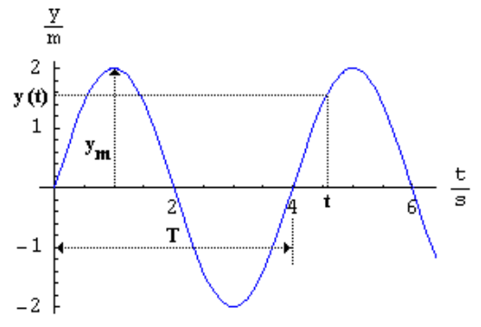
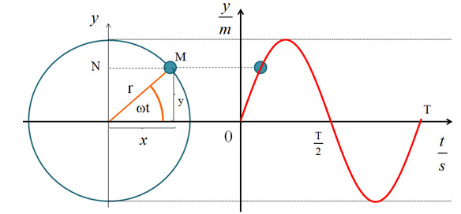
1. Mechanické kmitání
1.2 Harmonické kmitání – okamžitá výchylka, rychlost, zrychlení
Harmonické kmity
časový průběh kmitů je sinusový
y - okamžitá výchylka [y] = m
kmitavý pohyb je analogický rovnoměrnému pohybu po kružnici promítnutého do časové osy
$$ω=\frac{φ}{t}→φ=ωt \\ \sin{φ=\frac{y}{r}→y=r\sin{φ}} \\ r=y_{m}$$
Rovnice kmitavého pohybu
$ω$ – úhlová frekvence [$ω$] = rad∙s⁻¹
$ω=\frac{2π}{T}=2πf$
Harmonické kmity – sinusový průběh
Periodický průběh – obecně nesinusový průběh
$$y=y_{m}\sin\left(ωt\right)$$

Slide 7
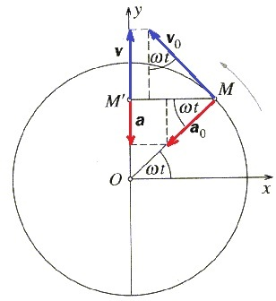
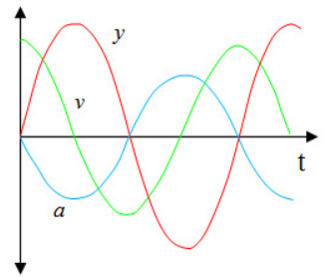
1. Mechanické kmitání
1.2 Harmonické kmitání – okamžitá výchylka, rychlost, zrychlení
Okamžitá rychlost
$$v=v_{m}\cos\left(ωt\right)=ωy_{m}\cos\left(ωt\right)$$
časový průběh kmitů je kosinusový
v – okamžitá rychlost [v] = m∙s⁻¹
$v_{m}−$ amplituda rychlosti $v_{m}=ω y_{m}$
$$\cos\left(ωt\right)=\frac{v}{v_{0}}→v=v_{0}\cos\left(ωt\right) \\ v_{0}=v_{m}$$
$$\sin\left(ωt\right)=\frac{a}{a_{0}}→a=a_{0}\sin\left(ωt\right) \\ a_{0}=a_{m}$$
Okamžité zrychlení
$ωt$ – fáze kmitavého pohybu
a – okamžité zrychlení [a] = m∙s⁻²
$a_{m}$ – amplituda zrychlení
směr okamžitého zrychlení míří proti okamžité výchylce (znaménko minus)
$$a_{m}=ω^{2} y_{m}$$
$$a=−a_{m}\sin\left(ωt\right)=−ω^{2}y_{m}\sin\left(ωt\right)=−ω^{2}y$$

Slide 8
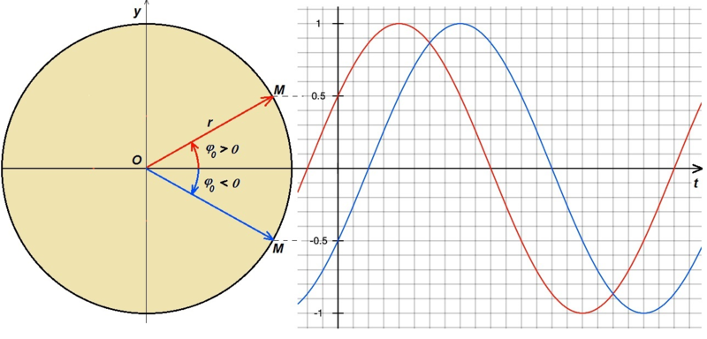
1. Mechanické kmitání
1.2 Harmonické kmitání – počáteční fáze
Počáteční fáze kmitavého pohybu – $φ_{0}$
$\left[φ_{0}\right]=$ rad
graf okamžité výchylky nezačíná v bodě [0;0]
čas začínáme měřit v okamžiku, kdy oscilátor neprochází rovnovážnou polohou
$$y=y_{m}\sin\left(ωt+φ_{0}\right)$$
$$v=v_{m}\cos\left(ωt+φ_{0}\right)=ωy_{m}\cos\left(ωt+φ_{0}\right)$$
$$a=−a_{m}\sin\left(ωt+φ_{0}\right)=−ω^{2}y_{m}\sin\left(ωt+φ_{0}\right)$$

Slide 9
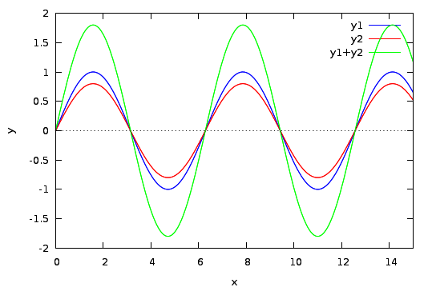
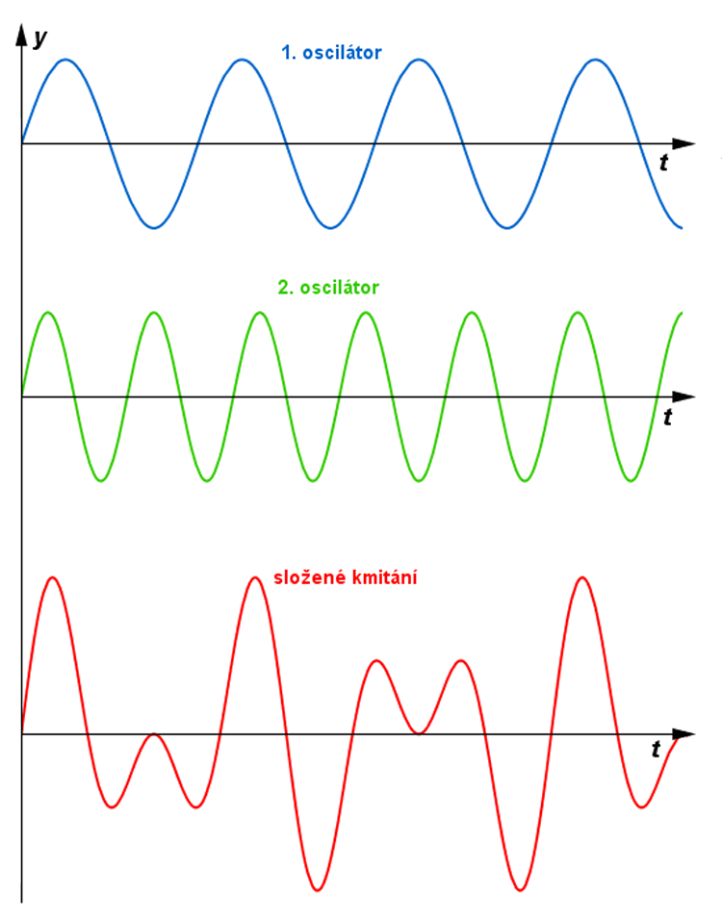
1. Mechanické kmitání
1.3 Složené kmitání
uvažujeme, koná-li těleso více harmonických pohybů současně
výsledná výchylka je dána principem superpozice: $\vec{y}=\vec{y_{1}}+…+\vec{y_{n}}$
matematicky: součet dvou (a více) funkcí sinus (kosinus)
Fázový rozdíl – $∆φ$
$$∆φ =φ_{02}−φ_{01}$$
Izochronní kmity – pro dvě harmonické veličiny o stejné frekvenci
velikost výsledné výchylky je dána součtem okamžitých výchylek
$$∆φ=0 rad$$
$$y=y_{1}+y_{2}$$

Slide 10
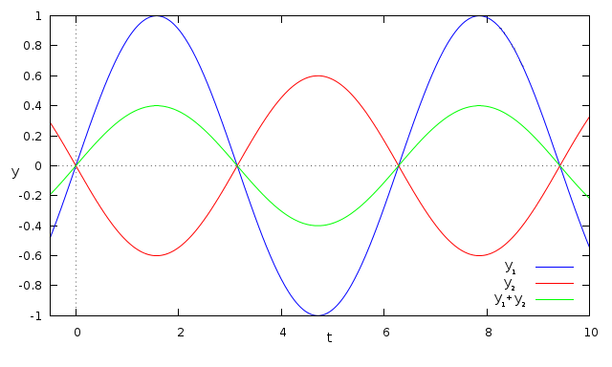
1. Mechanické kmitání
1.3 Složené kmitání
Izochronní kmity – pro dvě harmonické veličiny o stejné frekvenci
velikost výsledné výchylky je dána rozdílem okamžitých výchylek
$$∆φ=π rad ⇒$$
$$y=y_{1}−y_{2}$$

Slide 11
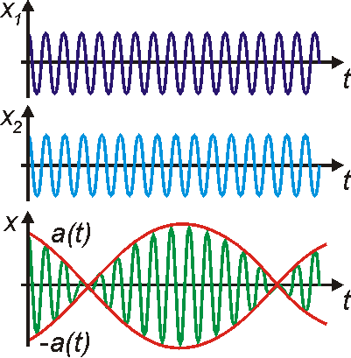
1. Mechanické kmitání
1.3 Složené kmitání
Rázy – zázněje
Neizochronní kmity – pro dvě harmonické veličiny o různých, ale blízkých frekvencích
vznikají tzv. rázy (v akustice zvané zázněje)
Online: https://www.walter-fendt.de/html5/phcz/beats_cz.htm
frekvence výsledné amplitudy rázů:
$$f=f_{1}−f_{2}$$

Slide 12
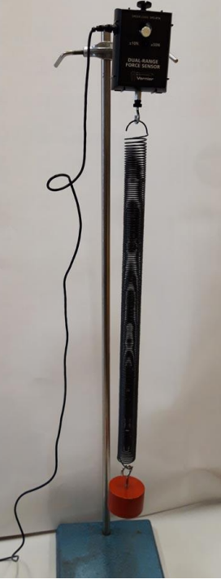
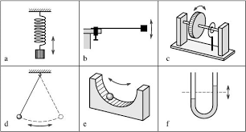
1. Mechanické kmitání
1.4 Dynamika kmitavého pohybu
Pohybová rovnice
vychází z 2. Newtonova pohybového zákona: $F=m a=m ω^{2} y$
vztah popisuje velikost síly, která způsobuje kmitání
$$\vec{F}=−mω^{2}\vec{y}$$
Parametry mechanického oscilátoru
parametry jsou takové veličiny, které ovlivňují velikost frekvence kmitů
mechanický oscilátor např. závaží na pružině
Př. další mech. OSC → kyvadlo, → voda v U-trubici, → kovová destička

Slide 13
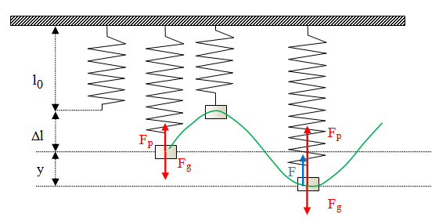
1. Mechanické kmitání
1.4 Dynamika kmitavého pohybu
Parametry mechanického oscilátoru
tuhost pružiny – k [k] = N m⁻¹
hmotnost závaží – m
Odvození vztahu pro T a f
rovnovážná poloha: $F_{p}=F_{G}$ $k∆l=mg$
bod obratu: $F=F_{p}−F_{G}=$ $=k\left(∆l+y\right)−mg=$ $=k∆l+ky−mg=$ $=k∆l+ky−k∆l=ky$
Rovnost výsledné síly a pohybové síly: $ky=mω^{2}y$ $k=mω^{2} →ω^{2}=\frac{k}{m}→ω=\sqrt{\frac{k}{m}}$
Vztah pro úhlovou rychlost $ω=\frac{2π}{T}=2πf=\sqrt{\frac{k}{m}}$
$$f_{0}=\frac{1}{2π}\sqrt{\frac{k}{m}} \\ T_{0}=2π\sqrt{\frac{m}{k}}$$
$f_{0}$ – vlastní frekvence oscilátoru
$T_{0}$ – vlastní perioda oscilátoru

Slide 14
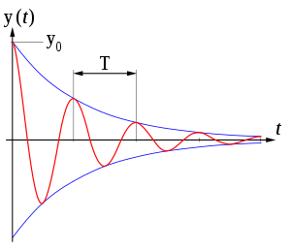
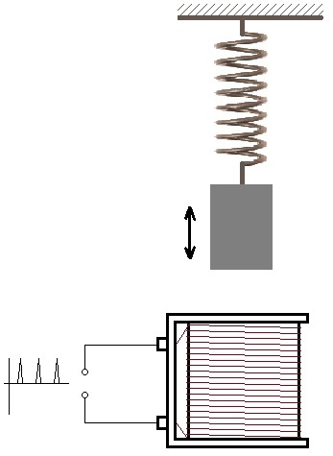
1. Mechanické kmitání
1.5 Tlumené a netlumené kmity. Rezonance
Tlumené kmitání
vlastní kmity oscilátoru vždy tlumené (i ve vakuu)
kmitání s vlastní frekvencí $f_{0}$
amplituda kmitů exponenciálně klesá
Netlumené kmitání
k udržení kmitání je třeba vnější budící síla (např. elektromagnet)
OSC kmitá s frekvencí vnějšího zdroje
amplituda kmitů je konstantní
vazba – mezi OSC a okolím

Slide 15
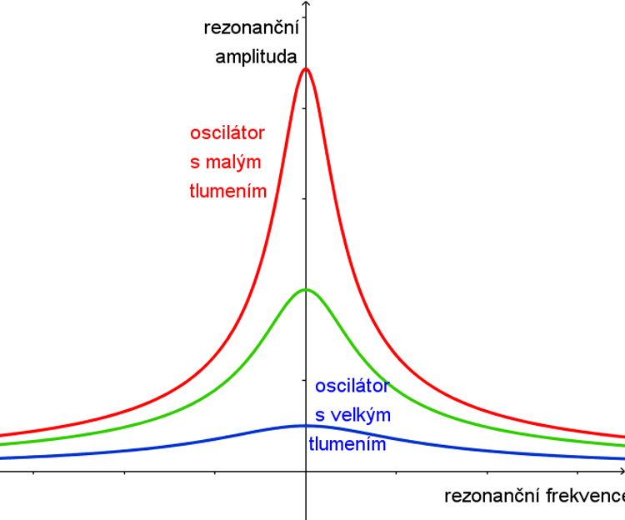
1. Mechanické kmitání
1.5 Tlumené a netlumené kmity. Rezonance
Rezonance
nastává, je-li frekvence vnější budící síly rovna vlastní frekvenci oscilátoru
$f=f_{0}$
rezonanční zesílení kmitů – malou budící silou lze vyvolat velkou amplitudu kmitů
Spřažená kyvadla – oscilátor a rezonátor → volná vazba – malý přenos energie → těsná vazba – velký přenos energie
Rezonance v praxi
hudební nástroje
radiotechnika – elektromagnetické kmity
mostní konstrukce
rotující stroje – mohutná základna
tlumiče aut
pračka – gumové nohy tlumí nežádoucí vibrace
vojáci – povel „Zrušit krok“
tančící Gertie – Tacoma Narrows Bridge 7.11.1940: https://www.youtube.com/watch?v=j-zczJXSxnw

Slide 16
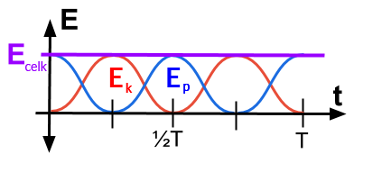
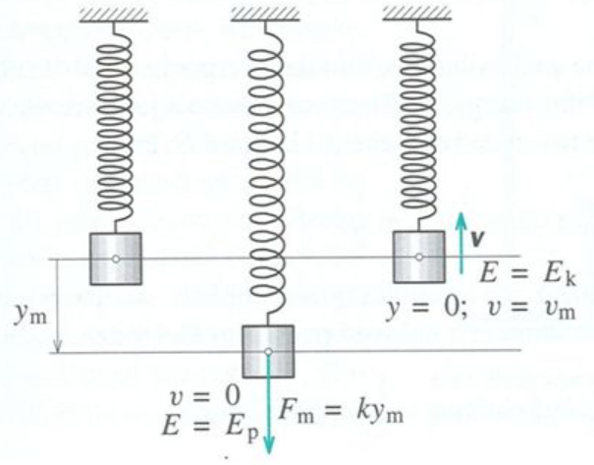
1. Mechanické kmitání
1.6 Přeměny energie v mechanickém oscilátoru
Celková mechanická energie
je konstantní
přeměňuje se potenciální energie na kinetickou a naopak
$$E=\frac{1}{2}ky_{m}^{2}$$

Slide 17
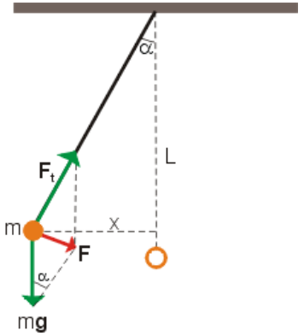
1. Mechanické kmitání
1.7 Kyvadlo
Matematické kyvadlo
hmotný bod na nehmotném vlákně – idealizace
parametry oscilátoru → délka kyvadla L → gravitační zrychlení (na Zemi uvažujeme g) → amplituda výchylky (u reálného kyvadla)
doba kyvu – τ (tau) $τ=\frac{T_{0}}{2}$
bod obratu: výsledná síla $\vec{F}=\vec{F_{t}}+\vec{F_{G}}=$ $=− mg sin α =− mg\frac{x}{L}$ $\vec{F_{t}}$ – tahová síla na vlákno znaménko $−$: $\vec{F}$ míří proti okamžité výchylce x
pohybová rovnice: $F=−mω^{2}x$ $mg\frac{x}{L}=mω^{2}x →ω^{2}=\frac{g}{L}→ω=\sqrt{\frac{g}{L}}$
vztah pro úhlovou rychlost $ω=\frac{2π}{T}=2πf=\sqrt{\frac{g}{L}}$
$$f_{0}=\frac{1}{2π}\sqrt{\frac{g}{L}} \\ T_{0}=2π\sqrt{\frac{L}{g}}$$
$f_{0}$ – vlastní frekvence kyvadla
$T_{0}$ – vlastní perioda kyvadla

Slide 18
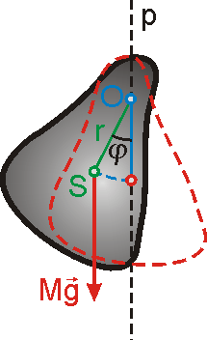
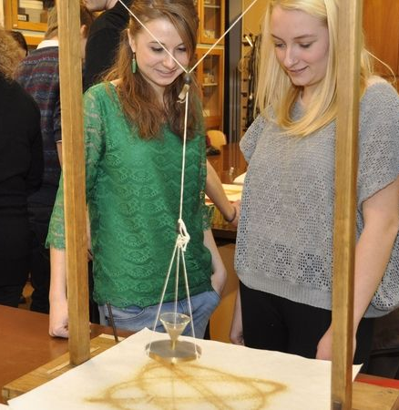
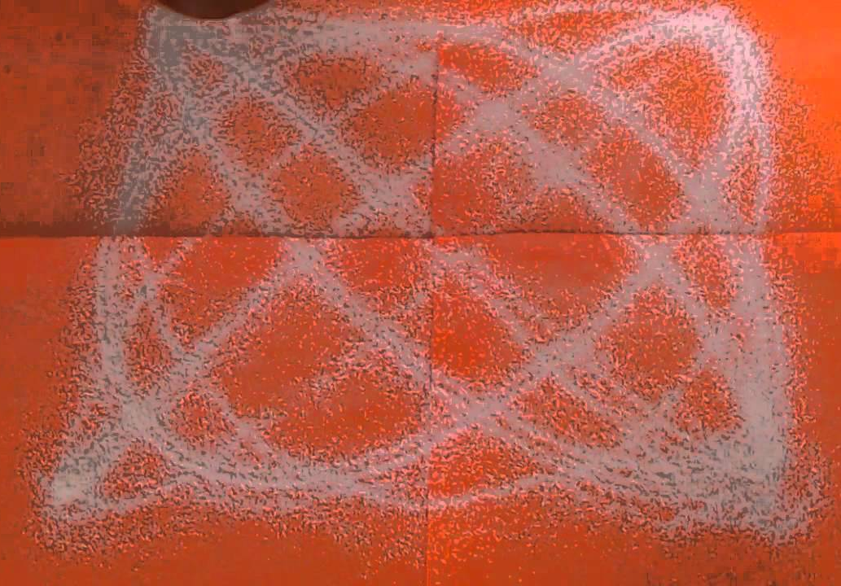
1. Mechanické kmitání
1.7 Kyvadlo
Fyzické kyvadlo
$$f_{0}=\frac{1}{2π}\sqrt{\frac{mgd}{J}} \\ T_{0}=2π\sqrt{\frac{J}{mgd}}$$
jakékoliv těleso kmitající kolem nehybné osy
Př. zvon, deska
m – hmotnost tělesa
d – vzdálenost těžiště od osy otáčení
J – moment setrvačnosti tělesa vzhledem k ose otáčení
Blackburnovo kyvadlo
demonstrace složených kmitů
nádoba s pískem kývá současně ve dvou kolmých směrech
vytváří se Lissajousovy obrazce

Slide 19
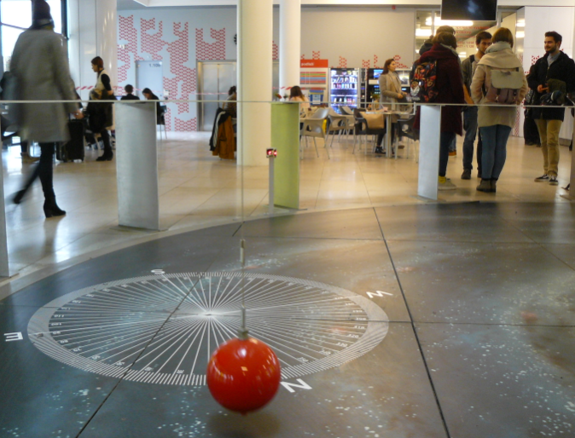
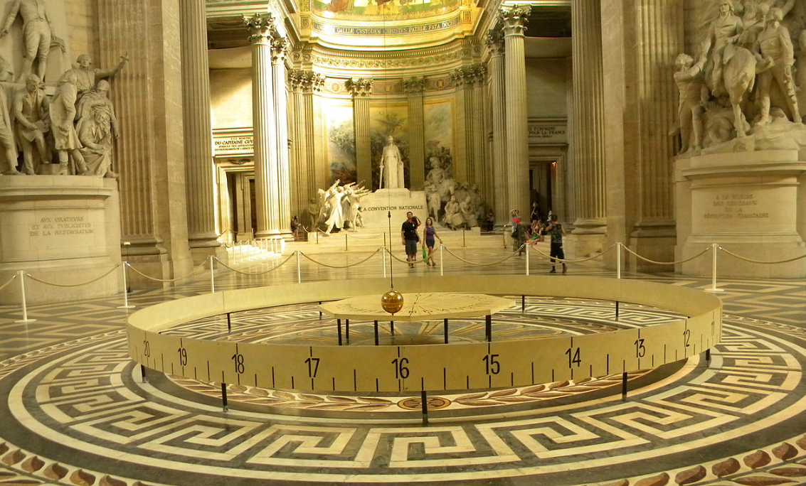
1. Mechanické kmitání
1.7 Kyvadlo
Foucaltovo kyvadlo
1851 Pantheón v Paříži – Leon Foucalt (1819 – 1868): m = 28 kg, L = 68 m, T = 16 s
dokazuje rotaci Země kolem osy; neotáčí se kyvadlo, ale země pod kyvadlem
na kyvadlo působí Coriolisova síla
na pólech se rovina kmitů stočí o 360° za 24 hodin
na rovníku se rovina kmitů nemění
na dané rovnoběžce α: $φ=360°\sin{α}$ $φ$ – úhel stočení roviny kmitů za 24 h
Pantheón v Paříži
Přírodovědecká fakulta UP Olomouc

Slide 20
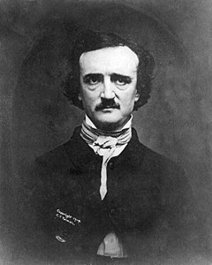
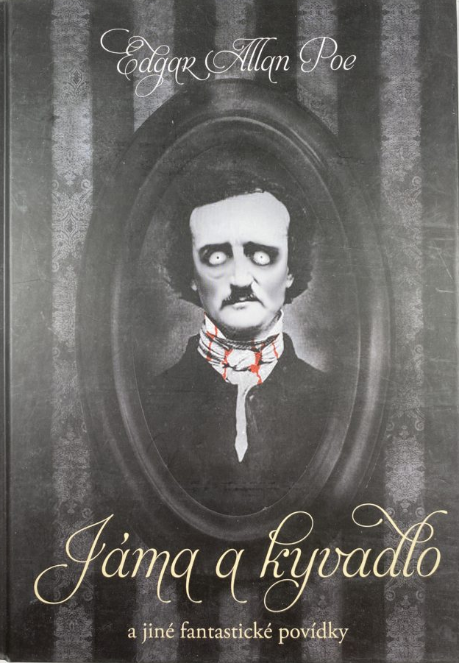
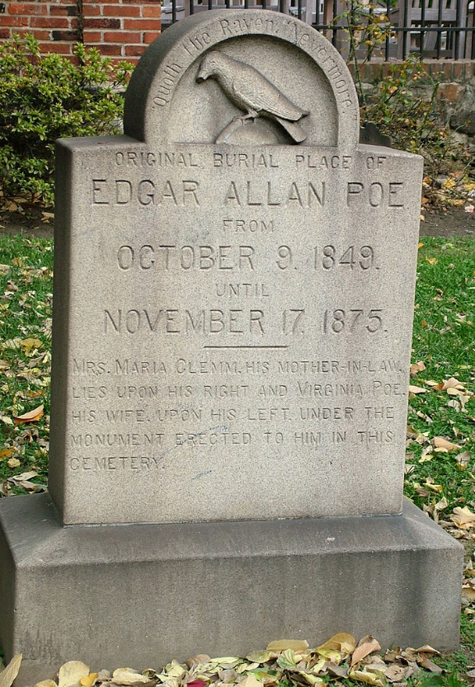
1. Mechanické kmitání
1.7 Kyvadlo
Jáma a kyvadlo
1842 – Edgar Allan Poe (1809 – 1849)
zakladatel hororů a deduktivních detektivních románů
dílo: Vraždy v ulici Morgue (1841), Havran (1845)

Slide 21
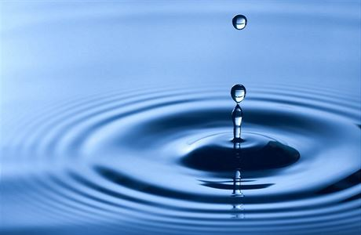
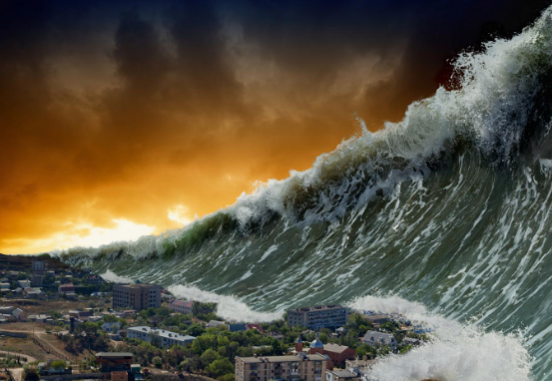
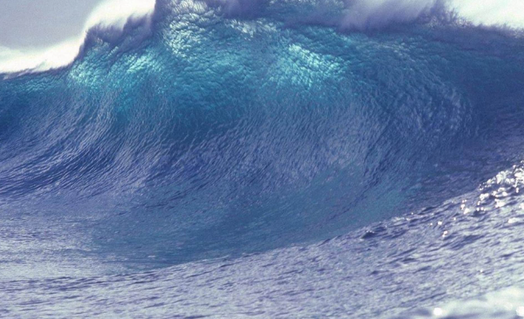
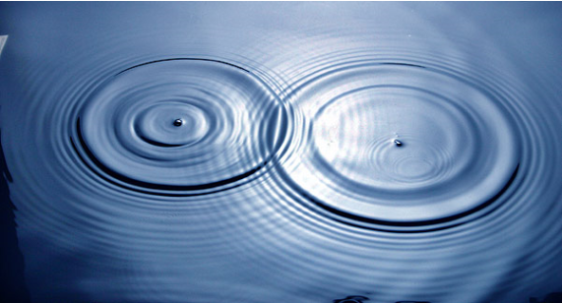
2. Mechanické vlnění
250 m vysoká vlna tsunami
Kmity vodní hladiny vyvolají vlnění
Mořská vlna
Interference vodních vln

Slide 22
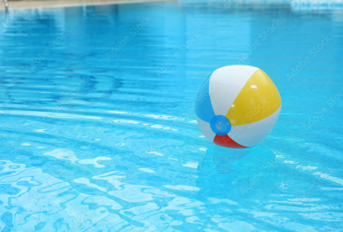
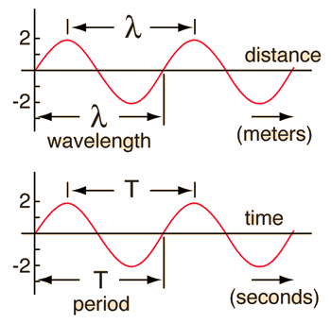
2. Mechanické vlnění
2.1 Vznik a druhy vlnění
Základní vlastnosti mechanického vlnění
podstatou mechanického vlnění je přenos kmitů látkovým prostředím
ve vakuu se mechanické kmity nešíří
nedochází k přenosu látky
dochází k přenosu energie
kmitání v tzv. pružném prostředí → dochází k přenosu kmitů a energie z částice na částici → kmity se šíří → vzniká tzv. postupné vlnění
Vlnová délka – $λ$ $\left[λ\right]=m$
udává vzdálenost 2 nejbližších bodů, které kmitají se stejnou fází → vzdálenost, kterou vlna urazí za T
$$λ=\frac{v}{f}=v T$$
v – rychlost postupného vlnění

Slide 23
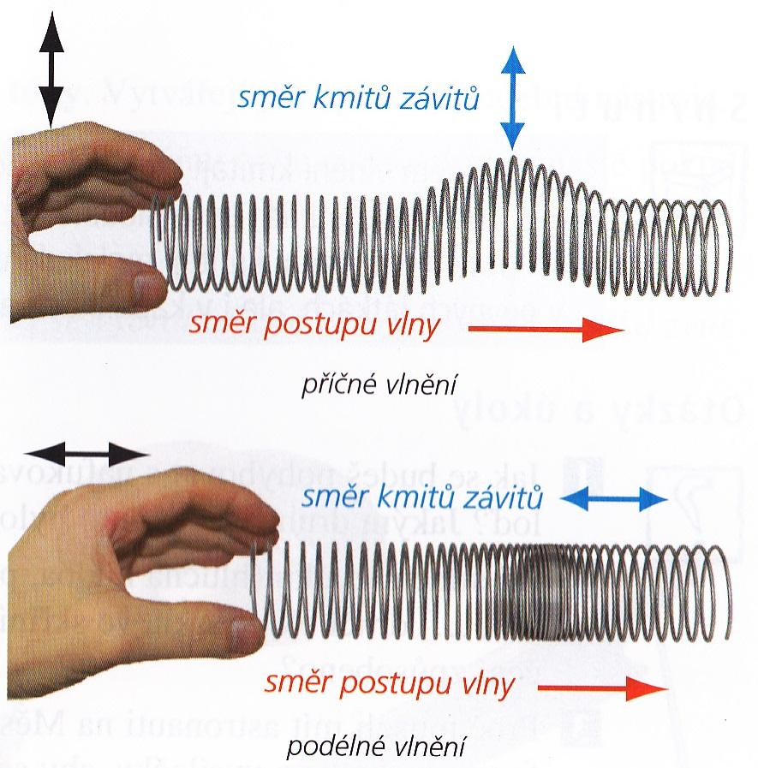
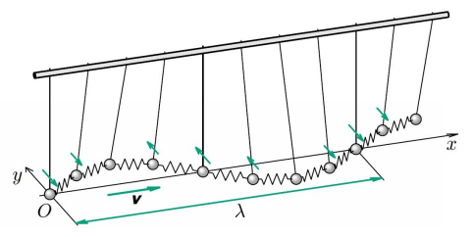
2. Mechanické vlnění
2.1 Vznik a druhy vlnění
Příčné a podélné vlnění
příčné (transverzální) – kmity jsou kolmé na směr šíření (rychlosti) Př. vodní vlny pod opadu kamene na hladinu, kmitající tyč, struna
online animace: https://www.youtube.com/watch?v=7cDAYFTXq3E
online experiment: https://www.youtube.com/watch?v=bJzxzhv_rgU
v
y

Slide 24
2. Mechanické vlnění
2.1 Vznik a druhy vlnění
Příčné a podélné vlnění
podélné – kmity se dějí ve směru/proti směru šíření → dochází k zhušťování a zřeďování bodů Př. šíření zvuku
online animace: https://www.youtube.com/watch?v=3J6zWv2CqEY online experiment: https://www.youtube.com/watch?v=_D0CSUa0sbM

Slide 25
2. Mechanické vlnění
2.2 Rovnice postupného vlnění
Šíření vlny ve směru osy x
kmitání zdroje: $y=y_{m}\sin\left(ωt\right)$
do bodu M kmitání dospěje za čas $τ=\frac{x}{v}$
Rovnice okamžité výchylky v bodě M: $y=y_{m}\sin\left(ω(t−τ\right))=y_{m}\sin\left[ω\left(t−\frac{x}{v}\right)\right]=$ $=y_{m}\sin\left[\frac{2π}{T}\left(t−\frac{x}{v}\right)\right]=y_{m}\sin\left[2π\left(\frac{t}{T}−\frac{x}{vT}\right)\right]$
Rovnice postupného vlnění (příčného i podélného):
$$y=y_{m}\sin\left[2π\left(\frac{t}{T}−\frac{x}{λ}\right)\right]$$
$2π\left(\frac{t}{T}−\frac{x}{λ}\right)$ → fáze vlnění postupujícího ve směru osy x $2π\left(\frac{t}{T}+\frac{x}{λ}\right)$ → fáze vlnění postupujícího proti směru osy x
t – čas, T – perioda vlnění, x – x-ová souřadnice bodu do kterého vlnění dospělo $λ$ – vlnová délka vlnění
v různém prostředí má vlnění různou rychlost
vlnění je děj, který je funkcí jak času, tak polohy v prostoru

Slide 26
2. Mechanické vlnění
2.3 Interference vln
Princip superpozice
Interference = skládání vlnění
Při kmitání více zdrojů dochází v libovolném bodě prostoru ke skládání vln z jednotlivých zdrojů
výsledná výchylka v daném bodě je dána tzv. superpozicí jednotlivých výchylek
Interference je dána fázovým rozdílem $Δφ=φ_{1}−φ_{2}$
$$d$$
$$Δφ=\frac{2π}{λ}d$$
dráhový rozdíl vlnění d – vzdálenost kmitajících zdrojů
$λ$ – vlnová délka vlnění
Zvláštní případy interference
dráhový rozdíl = sudý počet půlvln
$d=2k \frac{λ}{2} k=0,1,2,…$
vlny se setkávají v každém bodě se stejnou fází
vzniká interferenční maximum (konstruktivní IF)
$y_{m}=y_{m1}+y_{m2}$

Slide 27
2. Mechanické vlnění
2.3 Interference vln
Zvláštní případy interference
dráhový rozdíl = lichý počet půlvln
$d=(2k+1) \frac{λ}{2} k=0,1,2,…$
vlny se setkávají v každém bodě s opačnou fází
vzniká interferenční minimum (destruktivní IF)
$y_{m}=y_{m1}−y_{m2}$
při stejné amplitudě vln se vlnění vzájemně vyruší
IF maxima IF minima

Slide 28
2. Mechanické vlnění
2.4 Odraz vlnění. Stojaté vlnění
Odraz na pevném konci
Odraz na volném konci
vlna se odráží s opačnou fází
na pevném konci je uzel
vlna se odráží se stejnou fází
na volném konci je kmitna

Slide 29
2. Mechanické vlnění
2.4 Odraz vlnění. Stojaté vlnění
Změna fáze přechodem do jiného prostředí
$v_{1}>v_{2}$ → vlna prochází s opačnou fází, fáze se převrací Př.: zvuk šířící se z vody do vzduchu
$v_{1}<v_{2}$ → vlna prochází se stejnou fází, fáze se nemění Př.: zvuk šířící se ze vzduchu do vody
Stojaté vlnění
vzniká interferencí přímé a odražené vlny
kmitny – maximální výchylka → $y_{m}=max.$
uzly – nulová amplituda → $y_{m}=0$
vzdálenost 2 kmiten nebo uzlů: $\frac{λ}{2}$
vzdálenost kmitna-uzel: $\frac{λ}{4}$
stojatým vlněním se energie nepřenáší
všechny body kmitají se stejnou fází, ale různou amplitudou

Slide 30
2. Mechanické vlnění
2.4 Chvění mechanických soustav
Chvění = stojaté vlnění vzniklé např. na struně, v píšťale, ve 2D desce, apod.
Struna upevněná na obou koncích
základní frekvence f₁ je dána geometrickými a konstrukčními vlastnostmi struny
na obou koncích jsou uzly → délka struny L je rovna $λ/2$
vyšší harmonické frekvence: $f_{k}=k f_{1}, k=2,3,…$
$$f_{1}=\frac{v}{λ}=\frac{v}{2L}$$
$$f_{k}=k\frac{v}{λ}=k\frac{v}{2L}$$
Struna upevněná na jednom konci
na jednom konci uzel, na druhém kmitna → délka struny L je rovna $λ/4$
vyšší harmonické frekvence: $f_{k}=k f_{1}, k=1,2,…$
$$f_{1}=\frac{v}{λ}=\frac{v}{4L}$$
$$f_{k}=\frac{(2k−1)v}{λ}=(2k−1)\frac{v}{4L}$$

Slide 31
2. Mechanické vlnění
2.4 Chvění mechanických soustav
Otevřená píšťala
základní frekvence f₁ je dána geometrickými a konstrukčními vlastnostmi píšťaly
Př. flétna
na obou koncích jsou kmitny → délka píšťaly L je rovna $λ/2$
vyšší harmonické frekvence: $f_{k}=k f_{1}, k=2,3,…$
k = 1
k = 2
$$f_{1}=\frac{v}{λ}=\frac{v}{2L}$$
$$f_{k}=k\frac{v}{λ}=k\frac{v}{2L}$$
k = 3
Píšťala uzavřená na jednom konci
k = 4
na jednom konci uzel, na druhém kmitna → délka píšťaly L je rovna $λ/4$
Př. Klarinet, žestě
vyšší harmonické frekvence: $f_{k}=k f_{1}, k=2,3,…$
$$f_{1}=\frac{v}{λ}=\frac{v}{4L}$$
$$f_{k}=\frac{(2k−1)v}{λ}=(2k−1)\frac{v}{4L}$$

Slide 32
2. Mechanické vlnění
2.4 Chvění mechanických soustav
Chladniho obrazce
Ernst Chladni (1756 – 1827) – německý fyzik, hudebník; – otec akustiky – slovenské kořeny
rezonanční obrazce dvourozměrných desek
zkoumal také meteority a zastával myšlenku jejich mimozemského původu

Slide 33
2. Mechanické vlnění
2.5 Huygensův princip
Christian Huygens (1629 – 1695) – holandský fyzik, matematik, astronom – autor prvních sci-fi románů – 1659 vysvětlil vznik Saturnových prstenců, objevil jeho největší měsíc Titan
formuloval myšlenku o vlnové povaze světla → základ duality částice-vlna
1657 – vynalezl kyvadlové hodiny s netlumeným pohybem kyvadla
1666 – zakládající člen Královské akademie věd
1690 – optika → objasnil přímočaré šíření světla, zákon odrazu a lomu → popsal dvojlom a polarizaci
Vlnění v izotropním prostředí
Izotropní prostředí → ve všech směrech se vlnění šíří stejnou rychlostí → kámen hozený do vody vytváří kruhy, nikoliv např. elipsy
v prostoru vznikají kulové vlnoplochy
ve velké vzdálenosti od zdroje: rovinné vlnoplochy
vlnoplocha – plocha PV jejíž body kmitají se stejnou fází

Slide 34
2. Mechanické vlnění
2.5 Huygensův princip
Huygensův princip
Každý bod vlnoplochy je zdrojem elementárního vlnění, které se z něho šíří v elementárních vlnoplochách. Vlnoplocha v dalším časovém okamžiku je obálkou všech elementárních vlnoploch.
Zdroje elementárního vlnění
Zdroj vln
Na základě Huygensova principu lze vysvětlit: → odraz a lom vlnění → ohyb vlnění
→ obálka

Slide 35
2. Mechanické vlnění
2.6 Odraz a lom. Ohyb vlnění
Odraz a lom
Zákon odrazu: úhel dopadu je roven úhlu odrazu. Odražený paprsek leží v rovině dopadu (tvořená dopadajícím paprskem a kolmicí dopadu).
Vlnoplocha šířící se z bodu A
Vlnoplocha šířící se z bodu B
$$α=α´$$
→ obálka

Slide 36
2. Mechanické vlnění
2.6 Odraz a lom. Ohyb vlnění
Odraz a lom
Zákon lomu: poměr sinu úhlu dopadu a lomu je stejný jako poměr rychlostí v prostředích. Lomený paprsek leží v rovině dopadu (tvořená dopadajícím paprskem a kolmicí dopadu).
$$\frac{sinα}{v_{1}}=\frac{sinβ}{v_{2}}$$
Vlnoplocha šířící se z bodu A
Pro v₁ > v₂: $β<α$ – lom ke kolmici
Vlnoplocha šířící se z bodu B
→ obálka

Slide 37
2. Mechanické vlnění
2.6 Odraz a lom. Ohyb vlnění
Ohyb
ohyb vlnění nastává na překážkách, které jsou svým rozměrem srovnatelné nebo menší než je vlnová délka vlnění
ohyb nastává na překážce nebo na otvoru v překážce
vlnění se díky ohybu dostane i do oblasti tzv. geometrického stínu, tedy tam, kam by se podle geometrických pravidel dostat nemělo
dopadne-li na otvor plošná vlnoplocha, stane se otvor zdrojem elementárního vlnění a z otvoru se šíří kruhové vlnoplochy

Slide 38
2. Mechanické vlnění
2.6 Odraz a lom. Ohyb vlnění
Ohyb vodní vlny na otvoru
Ohyb vodní vlny na překážce

Slide 39
2. Mechanické vlnění
2.6 Odraz a lom. Ohyb vlnění
Tsunami – osamocená vlna
tsunami = japonsky cunami – „dlouhá vlna v přístavu“
osamocená vlna vyvolaná pohybem tektonických desek, např. při zemětřesení, sesuvem ledovce, sopečnou činností, dopadem meteoritu
nejčastější výskyt: Tichý oceán – nejvíce ohrožené je Japonsko
26.12.2004 – Indický oceán
zemětřesení o síle přesahující 9,0 R.š. v délce asi 1200 km
účinky byly pozorovány i na pobřeží Jižní Ameriky nebo v Arktidě
220 000 obětí na životech

Slide 40
3. Akustika
3.1 Zvuk a jeho vlastnosti
Základní terminologie
Zvuk je mechanické podélné vlnění, které je schopno vyvolat zvukový vjem.
Akustika = nauka o zvuku
Člověk – vnímá frekvence v rozsahu cca 16 Hz – 16 kHz (20 Hz – 20 kHz)
Infrazvuk – zvukové vlnění jehož f < 16 Hz (0-16 Hz, pohyby země, mořské vody, vrtule)
Ultrazvuk – zvukové vlnění jehož f > 20 kHz (pes, delfín, netopýr)
Periodické zvuky – hudební zvuky, tóny (ladička, tónový generátor)
Neperiodické zvuky – nehudební zvuky: šumy, praskoty
Záznam zvuku – jednoduchý tón
Záznam zvuku – praskot, šum
Záznam zvuku – tón klarinetu

Slide 41
3. Akustika
3.1 Zvuk a jeho vlastnosti
Základní vlastnosti tónu
jednoduchý tón → harmonický (sinusový) průběh
složený tón → vzniká interferencí jednoduchých tónů (akord, různé hudební nástroje)
flažoletový tón → lehký dotyk v uzlu, např. na struně uprostřed, slyšíme tón o oktávu vyšší
Výška tónu → absolutní – frekvence tónu vyjádřená v Hz → relativní – podíl frekvence tónu v Hz ku frekvenci referenčního tónu 440 Hz (a¹); technika: 1 kHz
Barva tónu – stejné tóny znějí na různých nástrojích jinak (díky vyšším harmonickým frekvencím)
Intenzita tónu – hlasitost, zmenšuje se s druhou mocninou vzdálenosti od zdroje zvuku
Záznam zvuku – tón klarinetu

Slide 42
3. Akustika
3.1 Zvuk a jeho vlastnosti
Rychlost zvuku
pružné prostředí → látkové prostředí je nutné pro šíření zvuku
vakuum → zvuk se nešíří, elektromagnetické vlnění ano
rychlost zvuku ve vzduchu → závisí na teplotě t
$$v=\left(331,82+0,61∙t\right) m∙s^{−1}$$
Z historie měření rychlosti zvuku:
Učenci francouzští chtíce vyzpytovati r. 1798 rychlosť zvuku, změřili vzdálenosť dvou stanic a dali tam postavit děla. Noční dobou střílelo se střídavě v umluvených okamžicích a změřila se pokaždé doba mezi uzřením ohně a zaslechnutím rány. Doby té má zvuk potřebí, aby proběhl vzdálenost stanic. Zvuk se šíří ve vzduchu při teplotě 0° rychlostí 333 m/s.

Slide 43
3. Akustika
3.1 Zvuk a jeho vlastnosti
Měření rychlosti zvuku
Kundtova metoda → pomocí poslechu nebo mikrofonu se změří vzdálenost dvou sousedních kmiten, která je rovna polovině vlnové délky → ze vztahu $v=λ∙f$ vypočítáme rychlost zvuku
Kundtova trubice
Odrazem od konce trubice → pomocí zvukového SW jako je např. Audacity, Free Audio Editor, apod. určíme čas mezi zazněním zvuku (tlesknutí, lusknutí prsty) a odraženým zvukem od konce trubice → ze vztahu $v=s/t$ vypočítáme rychlost zvuku → online: https://www.youtube.com/watch?v=Lf7sePWMyLk
S využitím Dopplerova jevu → pomocí roztočeného zdroje zvuku zaznamenáme charakteristický nárůst a pokles frekvence → online: http://www.matfyz.eu/sclpx/dokumenty/sclpx-10-2R.pdf

Slide 44
3. Akustika
3.1 Zvuk a jeho vlastnosti
Ozvěna a dozvuk
citlivost ucha → lidské ucho rozliší 2 zvuky, je-li čas. interval > 0,1 s
ozvěna → vzdálenost překážky větší než 17 m: s(tam a zpět) = 340 · 0,1 m = 34 m
dozvuk → vzdálenost překážky menší než 17 m → působí rušivě např. v koncertních sálech → závěsy, obaly od vajec, vata v reprobedně

Slide 45
3. Akustika
3.1 Zvuk a jeho vlastnosti
Hlasitost a intenzita zvuku
citlivost ucha → ucho reaguje na periodické změny tlaku vlnícího se prostředí
práh slyšení → $∆p=10^{−5} Pa$ - nejmenší hodnota změny tlaku, kterou je ucho schopné zaznamenat
práh bolesti → $∆p=10^{2} Pa$→ největší hodnota, kterou ucho snese bez poškození
Intenzita zvuku – I
$$I=\frac{P}{S}$$
P → výkon zvukového vlnění
S → plocha, kterou výkon prochází
práh slyšitelnosti – I = 10⁻¹² W m⁻²
práh bolesti – I = 1 W m⁻²
Hladina intenzity zvuku (hlasitost) – L
zdroj zvuku | vzdálenost v metrech | intenzita v dB
tikot hodinek | 0,1 | 20
normální rozhovor | 1 | 65
křik | 1 | 80
symfonický orchestr | 3 až 5 | 80
motorová vozidla | 10 | 90
startující letadlo | 10 | 110
intenzitě I₀ = 10⁻¹² W m⁻² odpovídá B = 0 dB
intenzitě I = 1 W m⁻² odpovídá B = 120 dB
$$L=log\frac{I}{I_{0}}$$
$$\left[L\right]=dB (decibel)$$

Slide 46
3. Akustika
3.1 Zvuk a jeho vlastnosti
Durová stupnice – diatonická tvrdá
kvarta
oktáva
Poměr tónů: $1 \frac{9}{8} \frac{5}{4} \frac{4}{3} \frac{3}{2} \frac{5}{3} \frac{15}{8} 2$
velká tercie
kvinta
Molová stupnice – diatonická měkká
kvarta
oktáva
Poměr tónů: $1 \frac{9}{8} \frac{6}{5} \frac{4}{3} \frac{3}{2} \frac{5}{3} \frac{15}{8} 2$
malá tercie
kvinta
Konsonance a disonance
Konsonantní = libozvučné kombinace: prima-oktáva, prima-kvinta, prima-kvarta, prima-sexta, prima-tercie → poměr frekvencí je poměrem celých čísel < 7
Disonantní = nelibozvučné kombinace: prima-sekunda, prima-septima → poměr frekvencí není poměrem celých čísel

Slide 47
3. Akustika
3.1 Zvuk a jeho vlastnosti
Tónová stupnice klavíru

Slide 48
3. Akustika
3.1 Zvuk a jeho vlastnosti
Přirozené a temperované ladění

Slide 49
3. Akustika
3.1 Zvuk a jeho vlastnosti
Přirozené a temperované ladění

Slide 50
3. Akustika
3.2 Infrazvuk a ultrazvuk
Co slyší zvířata

Slide 51
3. Akustika
3.2 Infrazvuk a ultrazvuk
Infrazvuk
je zvuk s frekvencí nižší než je lidské ucho schopné vnímat, tedy pod 16 či 20 Hz.
Tuto frekvenci mají např. seizmické vlny při zemětřesení či nízko frekvenční vibrace strojů.
Zvuk ve frekvenčním rozsahu nad 20kHz lidský sluch nevnímá a ani lidské tělo negativně neovlivňuje. Z fyziologického hlediska je neškodný.
dlouhotrvající působení infrazvuku na lidský organizmus je škodlivé
Infrazvuk představuje vážný rizikový faktor zejména pro člověka. Zvlášť nebezpečné jsou infrazvuky s frekvencí 7 - 8 Hz, při kterých rezonují tkáně a mechanicky se poškozují buňky ve svalech a v nervech
Hygienické normy omezují, případně zakazují práci mladistvých a žen v tomto prostředí. Na infrazvuk jsou zvlášť citliví i revmatici.
Další účinky infrazvuku se projevují jako pulzování v hlavě a úplně znemožňují jakoukoliv intelektuální práci. I při poměrně nízkých intenzitách vyvolává u živých organizmů únavu, podráždění, závratě, zvracení. Způsobuje pocity panického strachu a při frekvenci 7 Hz dokonce smrt.
Infrazvuky s velmi vysokou energií mohou zabíjet lidi i živočichy na větší vzdálenosti.
online: https://www.jesen.cz/clanek17.html

Slide 52
3. Akustika
3.2 Infrazvuk a ultrazvuk
Přírodní zdroje infrazvuku
Technické zdroje infrazvuku
zemětřesení, erupce vulkánů
vichřice, větry, bouřky
vodopády, mořský příboj
sluneční atmosféra, polární záře
motory letadel
točivé vibrující stroje (ventilátory, kompresory)
turbíny, generátory
klimatizace
zbraně

Slide 53
3. Akustika
3.2 Infrazvuk a ultrazvuk
Zajímavosti ze světa zvířat
kosatka – při lovu a orientaci vysílá IZ
sloni → vnímají IZ – neklidné chování a útěky z oblastí, kde nastane zemětřesení → dorozumívají se zvuky s f < 16 Hz
ryby – slyší jen IZ

Slide 54
3. Akustika
3.2 Infrazvuk a ultrazvuk
Zajímavosti ze světa lidí
Troubení na lasturu – lidé ve středověku věřili a někde věří, že troubení zažene bouřku
Troubení skutečně vydává infrazvuk, který dokáže rozvibrovat jemné kapky vody v mracích a tím spustit déšť dřív než zasáhne pole a zničí úrodu
Jeho (Durjodhanův) věhlasný praděd (Bhíšma), nejstarší z rodu Kuruů, zadul do lastury mající zvuk jakoby řval lev. Hned po jeho zatroubení se rozezvučely ostatní lastury, bubínky, bubny, rohy a kotle, jejichž zvuk byl děsivý. Potom nasedli také Mádhava^{[red 12]} a Pándava^{[red 13]} do svého nádherného bojového vozu taženého bělouši a zatroubili na své nebeské lastury, Hršíkéša^{[red 14]} na Páňčadžanju, Dhanandžaja^{[red 15]} na Dévadattu a Bhímakarma^{[red 16]} rozséval hrůzu troubením na obrovitou lasturu Poundru, mající zvuk jakoby vyl vlk. Princ Judhišthira, syn Káuntí^{[red 17]}, troubí na lasturu Anantavidžaju, Nakula a Sahadéva na lastury Sughóšu a Manipušpaku. Král Káši, obratný lučištník, mocný vozataj Šikhandi a neporazitelní vozatajové Dhrštadjumna, Viráta a Drupada, synové Draupady a silnoruký syn Subhadry (Abhimanju), všichni troubí na svoje lastury, ó zeměvládče. Tento ohlušující ryk Dhrtaráštrových vojů proniká nebem a zemí a zasévá hrůzu do srdcí.
Troubení na lasturu proti covidu-19: Indie, jižní Amerika

Slide 55
3. Akustika
3.2 Infrazvuk a ultrazvuk
Zajímavosti ze světa lidí
Walls of Jericho → biblický příběh o zboření zdí Jeruzaléma pomocí troubení
„Kdybys poznalo v tento den i ty, co vede k pokoji! Avšak je to skryto tvým očím. Přijdou na tebe dny, kdy tvoji nepřátele postaví kolem tebe val, obklíčí tě a sevřou se všech stran. Srovnají tě se zemí a s tebou i tvé děti; nenechají v tobě kamen na kameni, poněvadž jsi nepoznalo čas, kdy se Bůh k tobě sklonil.“ (L 19,42-44)

Slide 56
3. Akustika
3.2 Infrazvuk a ultrazvuk

Slide 57
3. Akustika
3.2 Infrazvuk a ultrazvuk
Ultrazvuk

Slide 58
3. Akustika
3.2 Infrazvuk a ultrazvuk
Ultrazvuk
je zvuk s frekvencí vyšší než je lidské ucho schopné vnímat, tedy nad 20 kHz.
Tuto frekvenci má např. vzduch proudící z trysek vysokou rychlostí nebo různé elektroakustické měniče využívající piezoelektrický nebo magnetostrikční jev (až 10² MHz)
Zvuk ve frekvenčním rozsahu nad 20kHz lidský sluch nevnímá a ani lidské tělo negativně neovlivňuje. Z fyziologického hlediska je neškodný.

Slide 59
3. Akustika
3.2 Infrazvuk a ultrazvuk
Ultrazvuk v říší živočichů
delfíni → orientace a lov UZ echolokací
netopýr → orientace, lov
pes → UZ píšťalka, různé povely
kočka, myš
moskyti, můry
slepí lidé → UZ slepecké hole

Slide 60
3. Akustika
3.2 Infrazvuk a ultrazvuk
Ultrazvuková defektoskopie
V praxi se využívá vlastnost ohybu a odrazu UZ vln na rozhraní dvou materiálů → dochází ke změně rychlosti šíření zvuku.
Využití: → detekce trhlin → hledání vnitřních dislokací a poruch v materiálech a technických výrobcích nedestruktivním způsobem → UZ defektoskopie

Slide 61
3. Akustika
3.2 Infrazvuk a ultrazvuk
Ultrazvukové aplikace
Čištění povrchů materiálů → pomocí tzv. kavitace dochází k odstranění nečistot rychlými nárazy kapaliny rozkmitané UZ → ložiska, šperky, optické sklo, chirurgické a dentální nástroje
UZ pračky → prádla mechanické odstranění nečistot z prádla pomocí UZ
UZ liposukce → kavitace způsobí v tukových tkáních rozpad tuků na menší části, které se lépe vstřebávají
Nežádoucí kavitace – ničí lopatky lodních šroubů

Slide 62
3. Akustika
3.2 Infrazvuk a ultrazvuk
Ultrazvukové aplikace – obrábění, řezání, svařování plastů

Slide 63
3. Akustika
3.2 Infrazvuk a ultrazvuk
Ultrazvukové aplikace – zvlhčovače vzduchu a inhalátory
voda se "rozpráší" ultrazvukovým generátorem na malé částečky, které jsou schopné se vznášet ve vzduchu. Protože voda nebyla zahřívaná, vytváří se vodní mlha bez par.
Tato technologie se využívá také při inhalacích, kde v inhalačním přístroji se "rozprašuje" voda, resp. léčivo ve formě kapaliny bez jejího ohřevu.

Slide 64
3. Akustika
3.2 Infrazvuk a ultrazvuk
Ultrazvukové aplikace – měřiče vzdálenosti
Odrazy se využívají např. na měření vzdáleností (ultrazvukový dálkoměr – Motion Detector Vernier),
zjištění polohy a vzdálenosti těles v homogenním prostředí: sonar, echolot → používaný postup se nazývá echolokace. → ponorky, rybolov (vyhledávání ryb)
parkovací senzory, adaptivní tempomat

Slide 65
3. Akustika
3.2 Infrazvuk a ultrazvuk
Ultrazvukové aplikace – diagnostické přístroje v lékařství
UZ vlny procházejí tělem a odrážejí se od jednotlivých orgánů
odražené vlny lze počítačově převést do formy obrazu – sonografie
Př.: vyšetření plodu v těle matky, krční tepny, břicho, srdce.

Slide 66
3. Akustika
3.2 Infrazvuk a ultrazvuk
Ultrazvukové aplikace – echolokace a SONAR
termín echolokace zavedl v r. 1944 Donald Griffin (1915-2003), americký profesor zoologie
umožňuje některým živočichům orientaci a lov ve tmě (netopýr)
na stejném principu pracuje sonar → SOund NAvigation and Ranging → záznam odražených zvukových vln od objektu

Slide 67
3. Akustika
3.3 Dopplerův jev
Christian Doppler (1803 – 1853) – rakouský fyzik, matematik, astronom – 1835 profesor matematiky na reálném gymnáziu v Praze – 1836, 1837 na ČVUT přednášel matematiku a geodézii – 1836 řádný člen Královské české společnosti – 1848 kvůli revolučním nepokojům odjezd do Vídně, kde se stal prof. geodézie
1842 – publikoval princip Dopplerova jevu; na jeho základě pak E. Hubble popsal tzv. red shift (rudý posuv) světla vzdalujících se galaxií a souvislost s rozpínáním vesmíru
Č.p. 798 U obecního dvora 5, Praha 1 Staré město

Slide 68
3. Akustika
3.3 Dopplerův jev
Dopplerův jev: popisuje změnu frekvence a vlnové délky přijímaného vlnění oproti vysílanému vlnění, způsobenou nenulovou vzájemnou rychlostí vysílače a přijímače
platí pro zvukové vlnění i pro světlo
Při přibližování zdroje zvuku ke stojícímu pozorovateli vnímá pozorovatel vyšší frekvenci zvuku než je frekvence zdroje
Při vzdalování zdroje zvuku od stojícího pozorovatele vnímá pozorovatel nižší frekvenci zvuku než je frekvence zdroje

Slide 69
3. Akustika
3.3 Dopplerův jev
Přibližování zdroje zvuku k pozorovateli v klidu
Pozorovatel v klidu: vnímá vyšší frekvenci tónu, tedy menší vlnovou délku
$$f_{P}=\frac{c}{c−v}f_{Z}$$
P
$f_{Z}$ – frekvence zdroje
$f_{P}$ – frekvence vnímaná (naměřená) pozorovatelem P v klidu
$c$ – rychlost vlnění (zvuku nebo světla)
$v$ – rychlost zdroje vůči pozorovateli

Slide 70
3. Akustika
3.3 Dopplerův jev
Vzdalování zdroje zvuku od pozorovatele v klidu
Pozorovatel v klidu: vnímá nižší frekvenci tónu, tedy větší vlnovou délku
$$f_{P}=\frac{c}{c+v}f_{Z}$$
P
$f_{Z}$ – frekvence zdroje
$f_{P}$ – frekvence vnímaná (naměřená) pozorovatelem P v klidu
$c$ – rychlost vlnění (zvuku nebo světla)
$v$ – rychlost zdroje vůči pozorovateli

Slide 71
3. Akustika
3.3 Dopplerův jev
Vzájemný pohyb pozorovatele i zdroje
$$f_{P}=\frac{c±u}{c∓v}f_{Z}$$
$f_{Z}$ – frekvence zdroje
$f_{P}$ – frekvence vnímaná (naměřená) pozorovatelem P v klidu
$c$ – rychlost vlnění (zvuku v daném prostředí nebo světla)
$v$ – rychlost zdroje zvuku
$u$ – rychlost pozorovatele
horní znaménka: vzájemné přibližování P a Z
dolní znaménka: vzájemné vzdalování P a Z

Slide 72
3. Akustika
3.3 Dopplerův jev
Rudý posuv – rozpínání vesmíru
prodloužení vlnové délky elektromag. záření na straně přijímače
ve viditelné části spektra znamená posuv barevnou změnu spektrálních čar k červené
příčiny rudého posuvu: → relativistický Dopplerův jev – způsobený vzdalováním zdroje světla od pozorovatele → gravitační rudý posuv – podle Einsteinovy OTR gravitační pole zpomaluje čas, tedy fialové světlo vyslané směrem od Země díky slábnoucí gravitaci zvětší vlnovou délku směrem k červené → kosmologický red shift – důkaz rozpínání vesmíru a teorie Big Bangu (1924 E. Hubble)
Autor: Aleš Tošovský – Vlastní dílo, CC BY-SA 3.0, https://commons.wikimedia.org/w/index.php?curid=662534

Slide 73
3. Akustika
3.4 Historické zdroje zvuku
Sirény
Seebeckova siréna – kruhová deska s vyvrtanými otvory po obvodu kružnic → po roztočení foukáme proudem vzduchu proti otvorům, třením vzniká tón → moderní provedení – tón vzniká přerušením laserového paprsku dopadajícího na fotočlánek, který je spojený se zesilovačem → frekvence tónu $f$ je daná počtem otvorů $n$na příslušné dráze a současně přímo úměrná frekvenci otáčení disku $f_{o}$: → počty otvorů pro durovou stupnici jsou ve stejném poměru jako absolutní frekvence tónů durové stupnice: např. C-dur: 48 (c²), 45 (h¹), 40 (a¹), 36 (g¹), 32 (f¹), 30 (e¹), 27 (d¹), 24 (c¹) → rychlost proudění vzduchu nemá vliv na frekvenci tónu, pouze na jeho intenzitu
$$f=n f_{o}$$

Slide 74
3. Akustika
3.4 Historické zdroje zvuku
Sirény
Savartova siréna – soustava ozubených kol se zuby po obvodu kružnic → po roztočení přiložením pružného pásku na zuby vzniká tón → frekvence tónu $f$ je daná počtem zubů $n$na příslušném kole a současně přímo úměrná frekvenci otáčení disku $f_{o}$ → počty zubů pro durovou stupnici jsou ve stejném poměru jako absolutní frekvence tónů durové stupnice: např. C-dur: 48 (c²), 45 (h¹), 40 (a¹), 36 (g¹), 32 (f¹), 30 (e¹), 27 (d¹), 24 (c¹)
$$f=n f_{o}$$

Slide 75
3. Akustika
3.4 Historické zdroje zvuku
Struny a píšťaly
dřevěná píšťala z varhan
monochord
polychord

Slide 76
3. Akustika
3.4 Historické zdroje zvuku
Struny

Slide 77
3. Akustika
3.4 Historické zdroje zvuku
Píšťaly retné

Slide 78
3. Akustika
3.4 Historické zdroje zvuku
Píšťaly jazýčkové

